Slide 1
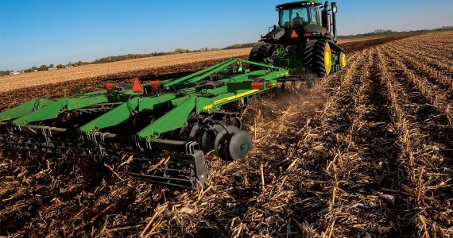
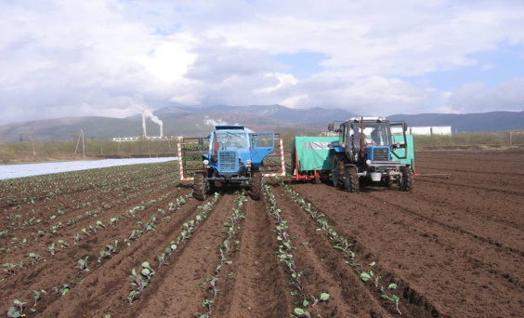
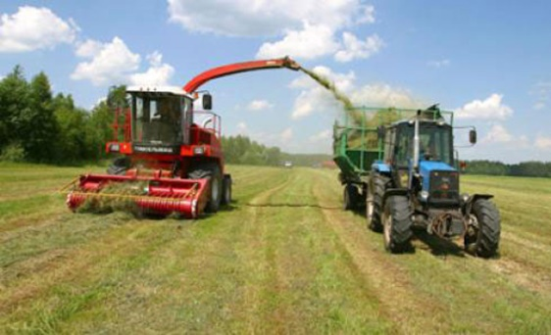
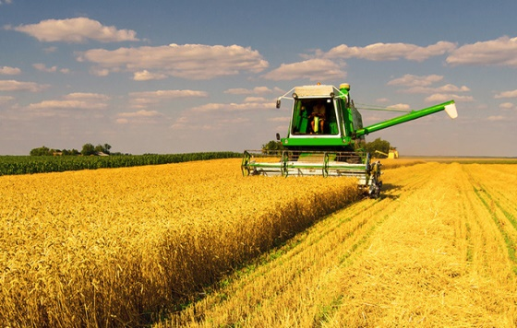
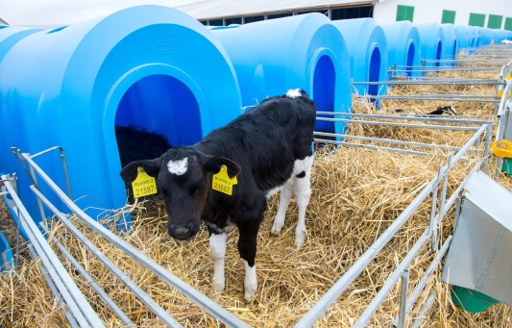
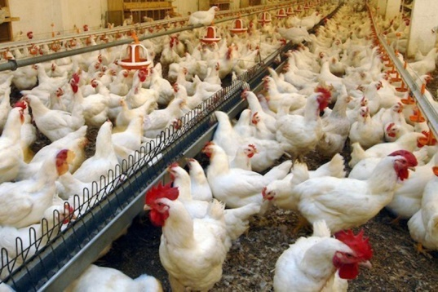
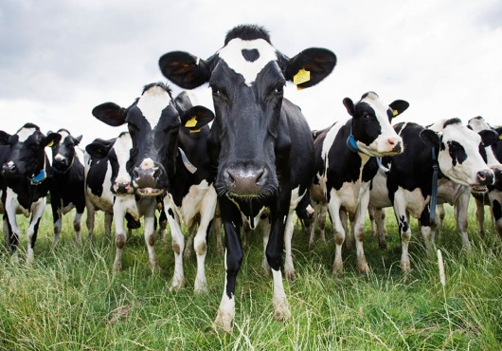
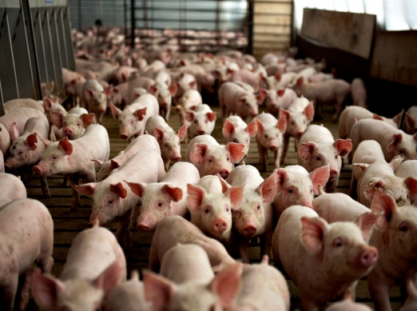
Сельское хозяйство Могилевской области

Slide 2
КОНЦЕПЦИЯ национальной безопасности Республики Беларусь утверждена Указом Президента Республики Беларусь от 09.11.2010 № 575
ДОКТРИНА национальной продовольственной безопасности Республики Беларусь
утверждена Постановлением Совета Министров Республики Беларусь от 15.12.2017 № 962 «О Доктрине национальной продовольственной безопасности Республики Беларусь до 2030 года»

Slide 6
Продовольственная безопасность
считается достигнутой при наличии у всех людей постоянного физического, социального и экономического доступа к достаточному количеству безопасной и питательной пищи, позволяющей удовлетворять их пищевые потребности и вкусовые предпочтения для ведения активного и здорового образа жизни

Slide 7
Параметры продовольственной безопасности:
Производство сельскохозяйственного сырья
Энергетическая ценность рациона питания
Уровень потребления основных продуктов
Качество рациона питания
В 2016 году интегральный показатель продовольственной безопасности в Республике Беларусь составил 1,09

Slide 8
Произведено в расчете на душу населения в 2016 году

Slide 9
Государственная программа возрождения и развития села Могилевской области на 2005-2010 годы
Государственная программа устойчивого развития села на 2011-2015 годы
Государственная программа развития аграрного бизнеса в Республике Беларусь на 2016-2020 годы

Slide 10
Указы Президента Республики Беларусь
от 17 июля 2014 г. № 347 «О государственной аграрной политике»
от 17 июля 2014 г. № 348 «О мерах по повышению эффективности работы организаций агропромышленного комплекса»
от 17 июля 2014 г. № 349 «О реорганизации колхозов (СПК)»
от 17 июля 2014 г. № 350 «Об особенностях поставки сельскохозяйственной продукции для республиканских государственных нужд»
от 23 марта 2016 г. № 106 «О государственных программах и оказании государственной финансовой поддержки»
от 4 июля 2016 г. № 253 «О мерах по финансовому оздоровлению сельскохозяйственных организаций»
от 14 июля 2016 г. № 268 «О создании и деятельности открытого акционерного общества «Агентство по управлению активами»
от 5 мая 2017 г. № 147 «Об организациях агропромышленного комплекса Могилевской области»

Slide 13
Структура производства сельскохозяйственной продукции, %

Slide 17
Размеры надбавок, выплачиваемые производителям сельскохозяйственной продукции в 2017 году
Вид продукции | Размер надбавки
Молоко | 27 рублей за 1 тонну
Крупный рогатый скот | 200 рублей за 1 тонну живого веса
Гречиха | 82 рубля за 1 тонну
Треста льна-долгунца | От 73,5 рублей за 1 тонну до 173 рублей в зависимости от номера льнотресты

Slide 19
Экспорт основных видов в % от производства
55
Мясо говядины
Сыры
87
Масло животное
72
Сухие молочные продукты
93

Slide 20
Удельный вес экспорт товаров на новые перспективные рынки за 2017 г., %

Slide 21
Среднегодовая продуктивность более 7,0 тыс. кг молока на одну корову
№ п/п | Наименование сельскохозяйственной организации | Средний удой на 1 корову за 2017 год, кг
1 | ЗАО «Агрокомбинат «Заря», Могилевский район | 8 134
2 | КСУП «Красный боец», Кировский район | 7 860
3 | Белыничский СПК «Колхоз «Родина», Белыничский район | 7 839
4 | ОАО «Александрийское», Шкловский район | 7 415
5 | ОАО «Бабушкино подворье», Хотимский район | 7 074

Slide 22
Стратегия развития сельского хозяйства к 2020 году
Рентабельность продаж
не менее 10%
Производительность труда
140,0% к 2015 г.
Отношение кредиторской задолженности и задолженности по кредитам и займам к выручке от реализации продукции, товаров (работ, услуг) в сельском хозяйстве
1,1

Slide 23
Три приоритета
1.Технологическое развитие
2.Человеческий капитал
3.Финансовое оздоровление

Slide 24
ПЛАН 2020 года
Растениеводство 131,1% к 2015 г.
Животноводство 116,5% к 2015 г.
Зерно – не менее 1,3 млн. тонн
Сахарная свекла – 250 тыс. тонн
Картофель – 706 тыс. тонн
Овощи – 194 тыс. тонн
Плоды и ягоды – 80 тыс. тонн
Льноволокно – 8,6 тыс. тонн
Маслосемена рапса – 120 тыс. тонн
Молоко – не менее 1 014 тыс. тонн
Свиньи – 44 тыс. тонн
Крупный рогатый скот – 82 тыс. тонн
Птица – 109 тыс. тонн

Slide 25
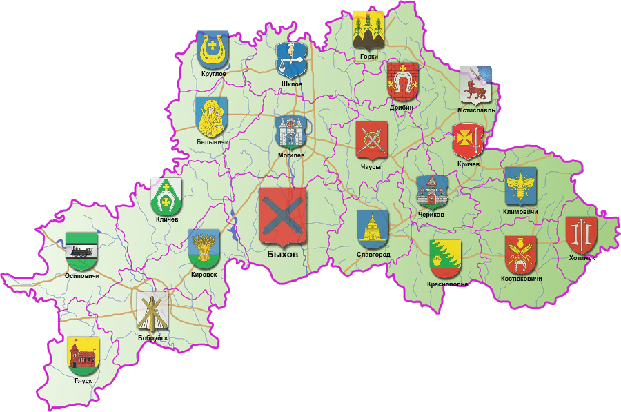
Благодарим за внимание!

